Slide 1

Hướng dẫn sử dụng chức năng tạo xuất hàng
EA Team Việt Nam

Slide 2
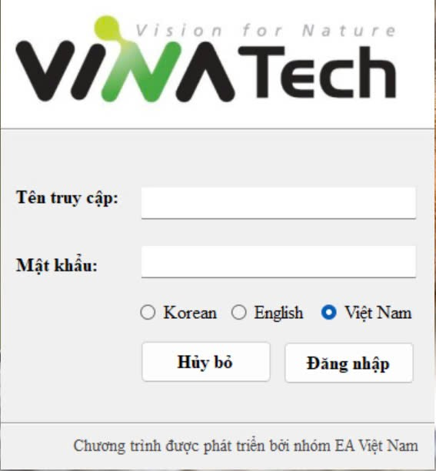
Đăng nhập hệ thống
1. Đăng nhập hệ thống với các thông tin tài khoản của bạn, như hình bên.

Slide 3
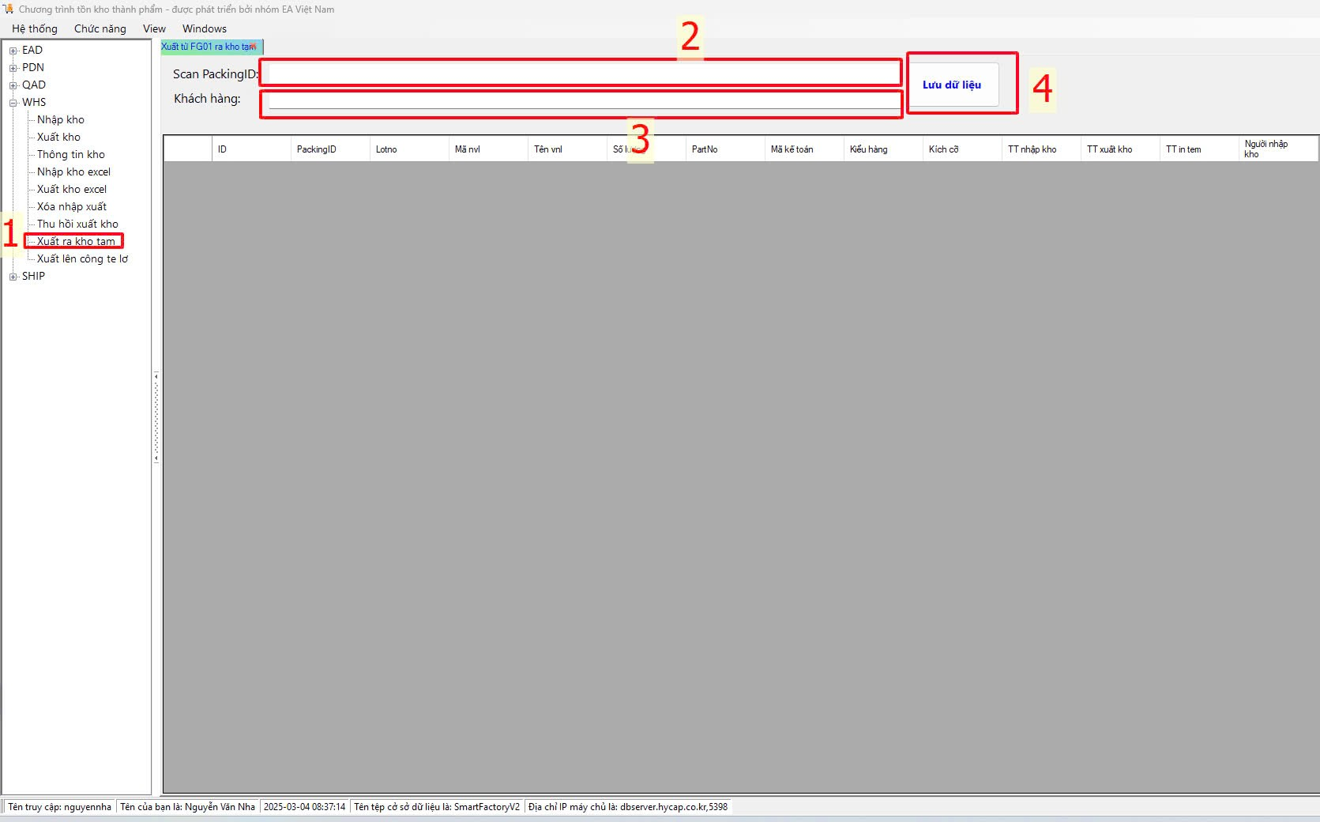
Xuất ra kho tạm.
1. Bạn cho và menu “Xuất ra kho tạm”
2. Bạn scan Packing ID của box
3. Sau khi đã scan xong, bạn nhập tên khách hàng vào.
4. Kiểm tra lại lần cuối rồi nhấn lưu “Lưu dữ liệu”.

Slide 4
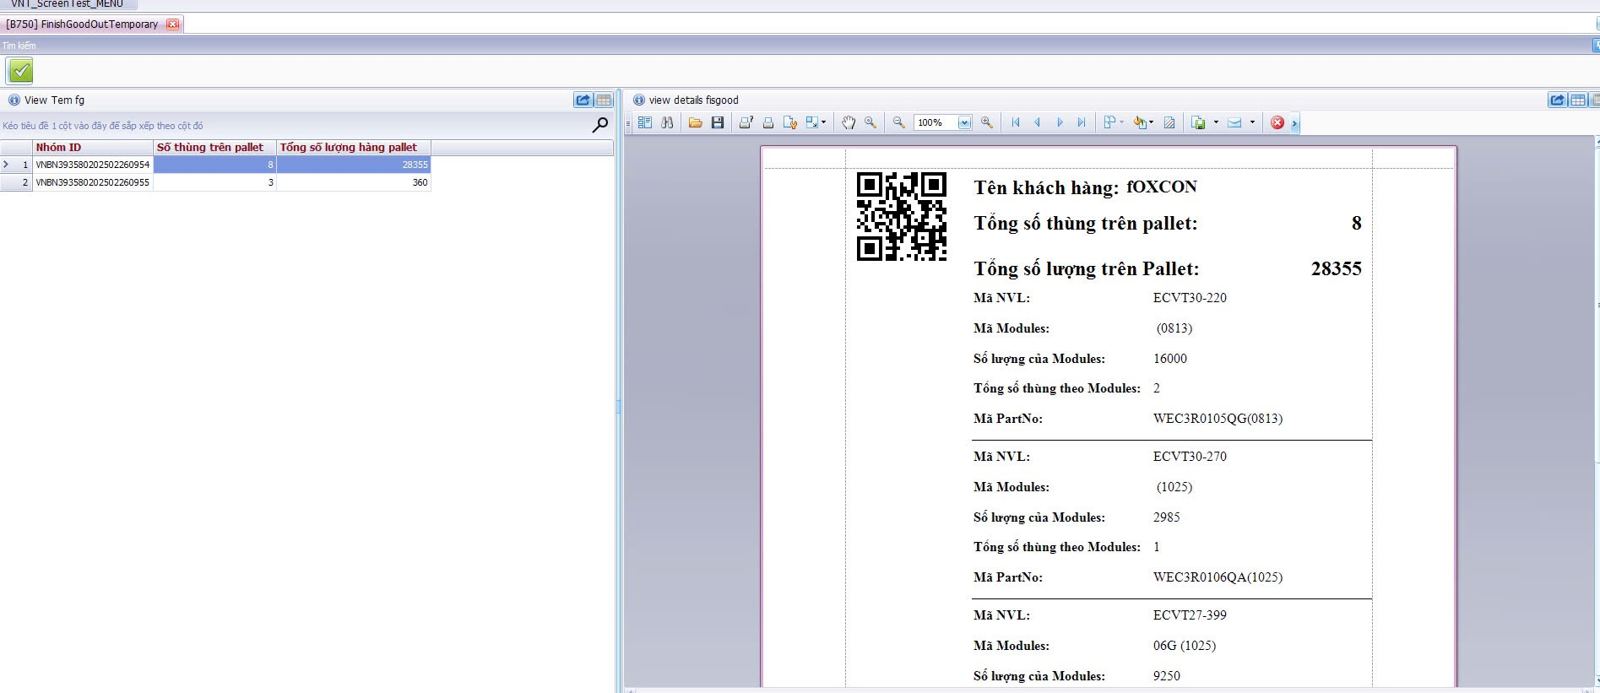
In tem dán lên pallet.
Sau khi bạn xuất ra kho tạm từ FG01 , bạn sẽ tiếp tục vào màn hinh B750 in tem và dán lên pallet

Slide 5
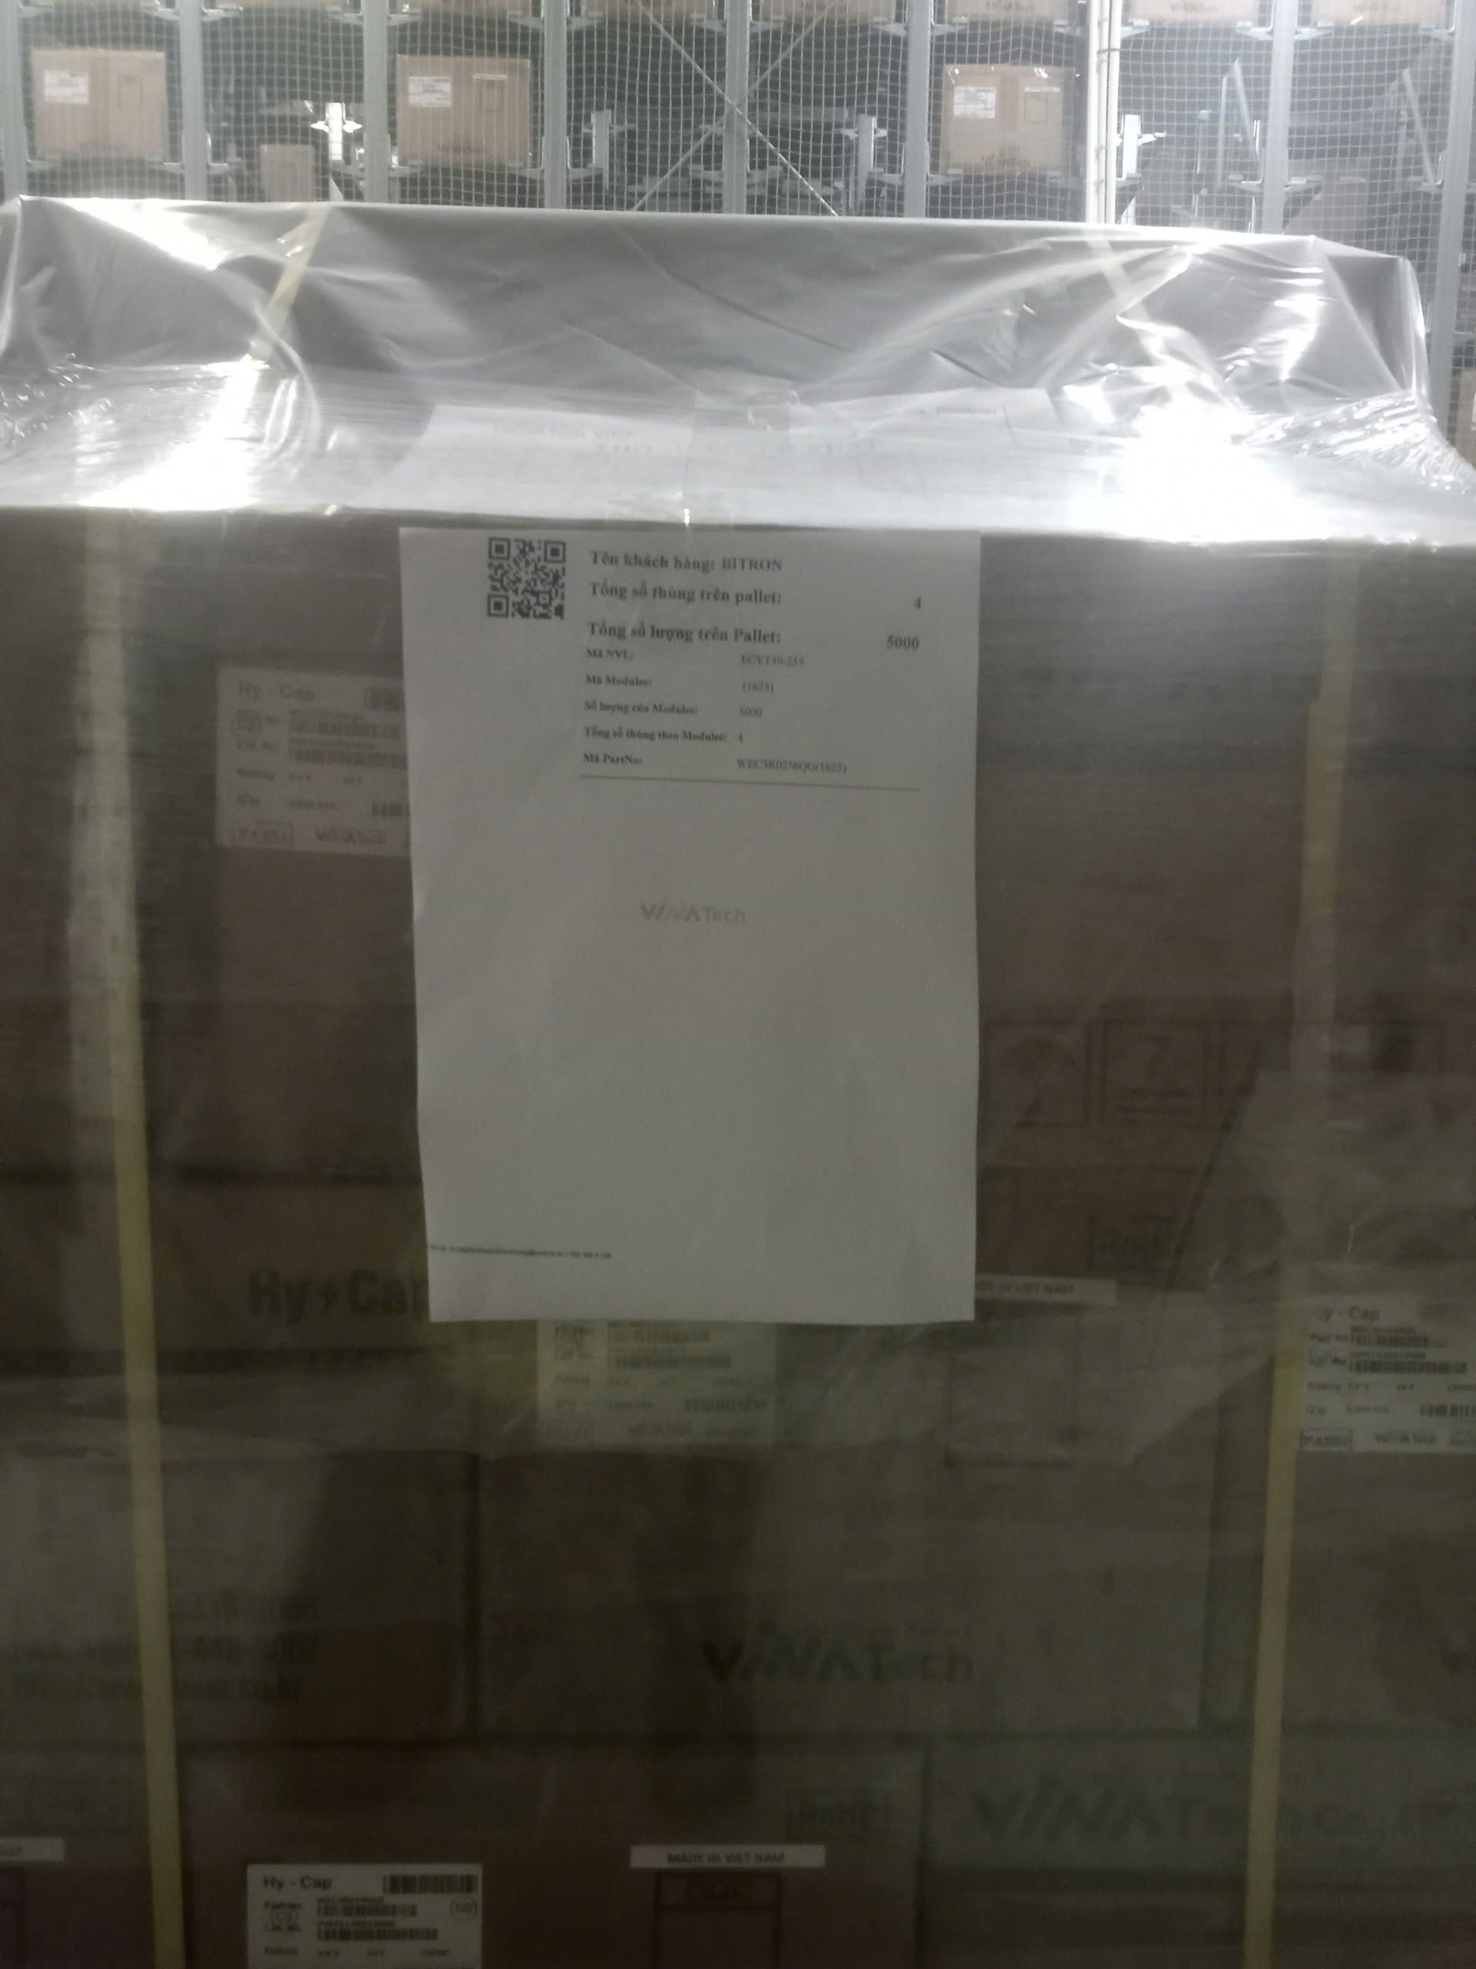
Dán lên Pallet
Hình ảnh bên cạnh là đã dán tem lên pallet

Slide 6
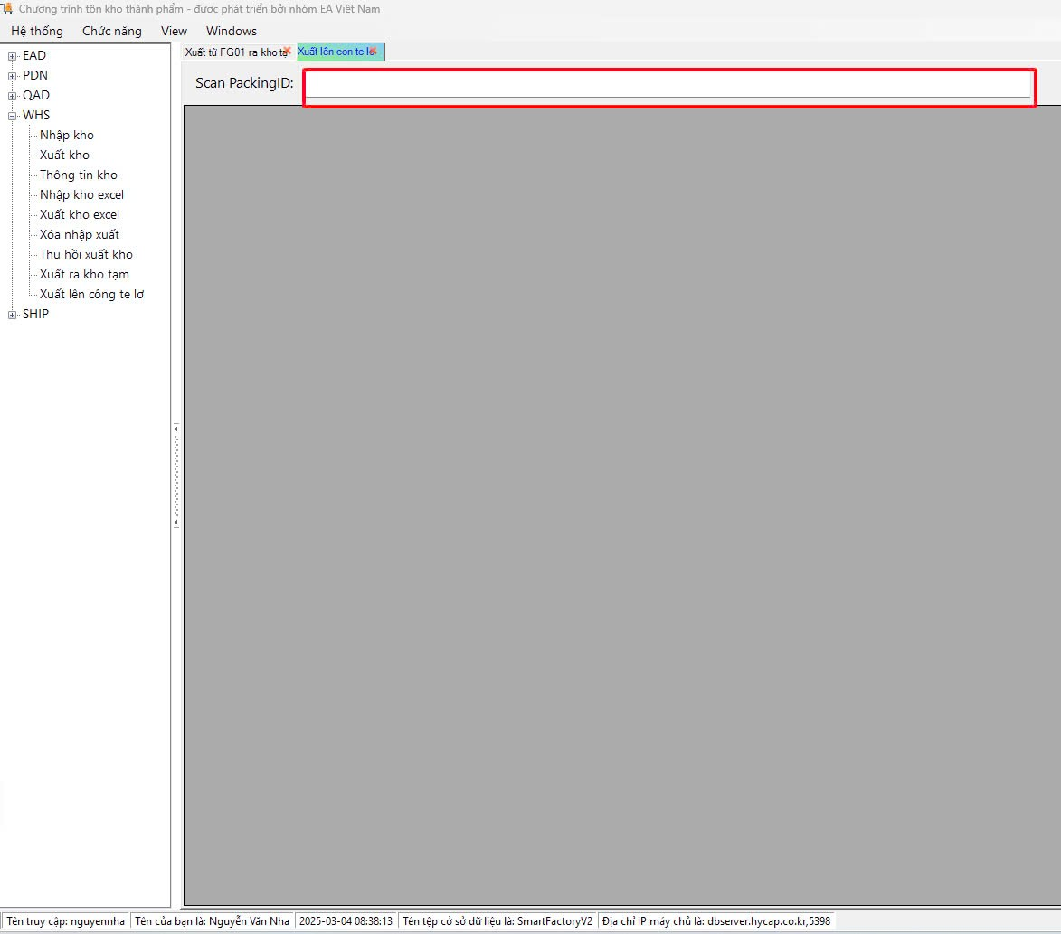
Xuất lên xe
Sau khi xong bạn có thể sử dụng menu “Xuất lên công te lơ”, bạn chỉ cần scan là xong.

Slide 7
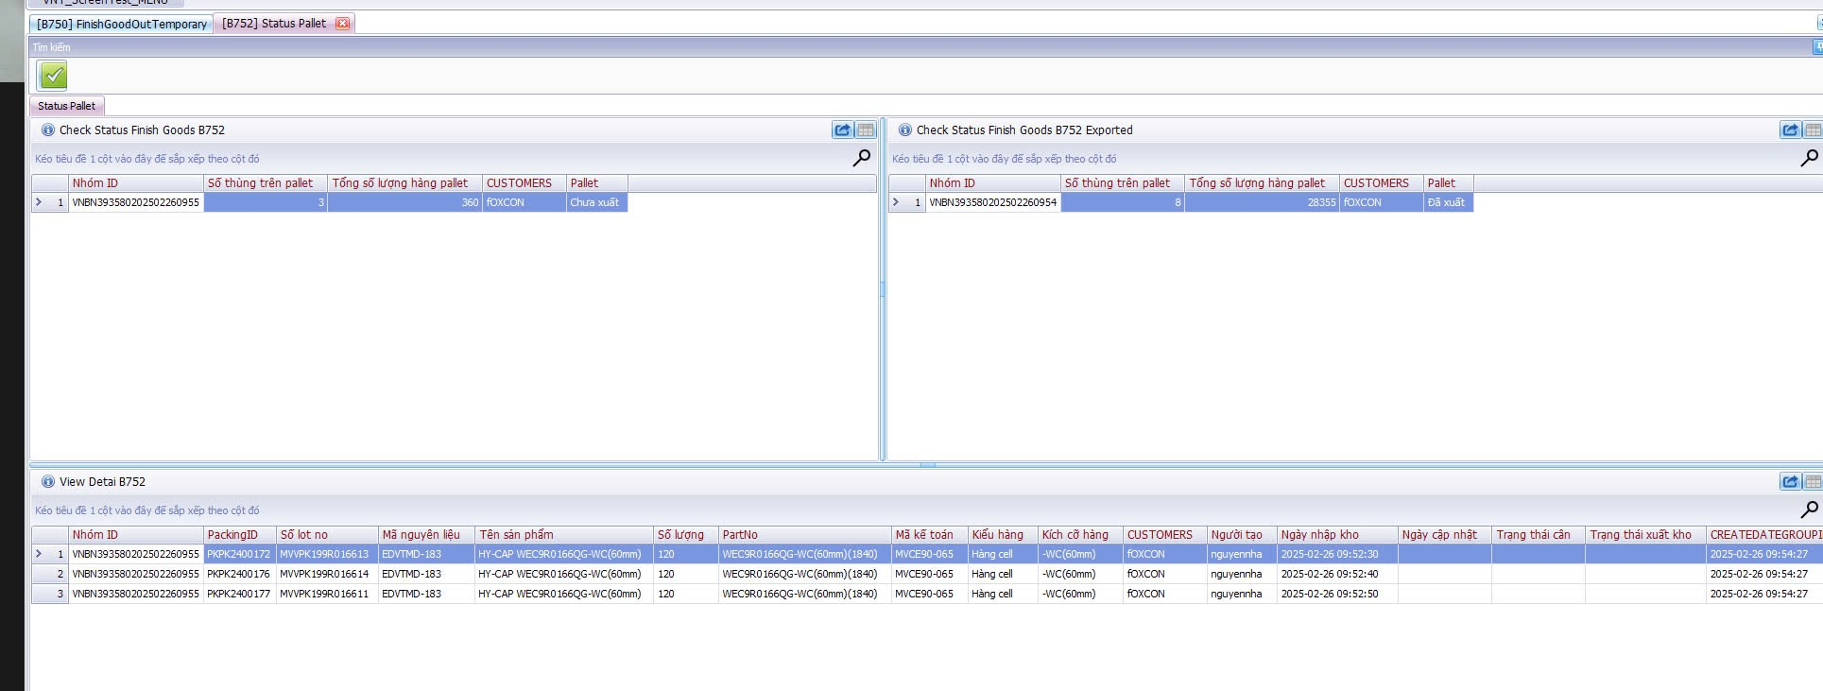
Kiểm tra chi tiết.
Bạn sử dụng màn hình B752 để kiểm lại chi tiết các pallet, như hình bên trai.

Slide 8


